Slide 1

25 - Pemampatan Citra
(Bagian 2)
IF4073 Interpretasi dan Pengolahan Citra
Oleh: Rinaldi Munir
Program Studi Teknik Informatika
Sekolah Teknik Elektro dan Informatika
Institut Teknologi Bandung
2022

Slide 2
Fractal Image Compression
Algoritma pemampatan citra dengan cara kerja yang unik.
Prinsip: mencari bagian di dalam citra yang memiliki kemiripan dengan bagian lainya namun ukurannya lebih besar (self similarity).
Cari matriks yang mentransformasikan bagian yang lebih besar tersebut dengan bagian yang lebih kecil.
Simpan hanya elemen-elemen dari sekumpulan matriks transformasi tersebut (yang disebut matriks transformasi affine).
Pada proses penirmampatan, matriks ransformasi affine di-iterasi sejumlah kali terhadap sembarang citra awal.

Slide 3
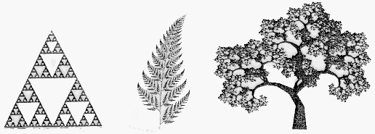
Fraktal
Definisi
Fraktal: objek yang memiliki kemiripan dirinya-sendiri (self-similarity) namun dalam skala yang berbeda.
Fraktal: objek yang memiliki matra berupa pecahan (fractional). Kata terakhir inilah yang menurunkan kata fraktal
Segitiga Sierpinski, daun pakis Barsnsley, dan pohon fractal

Slide 4
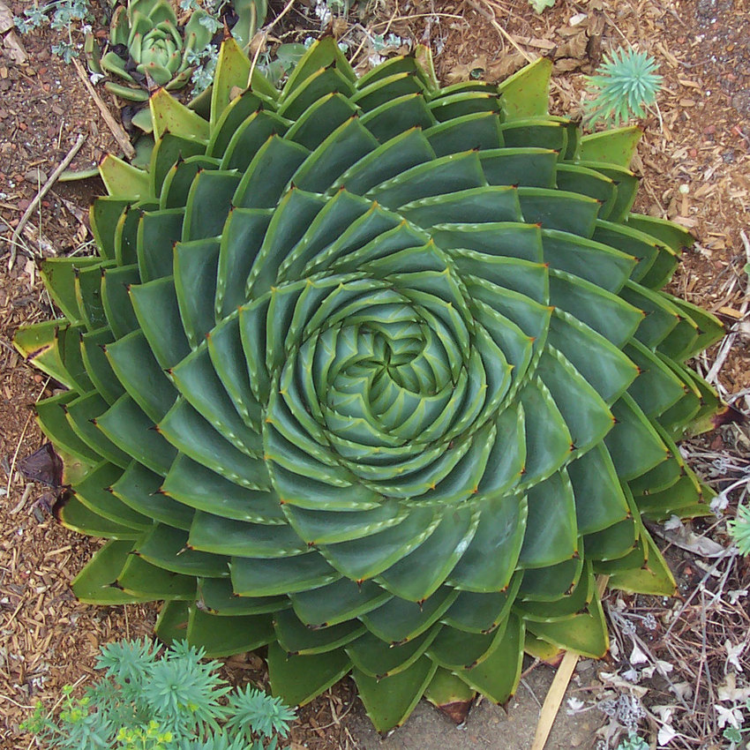
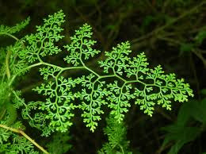

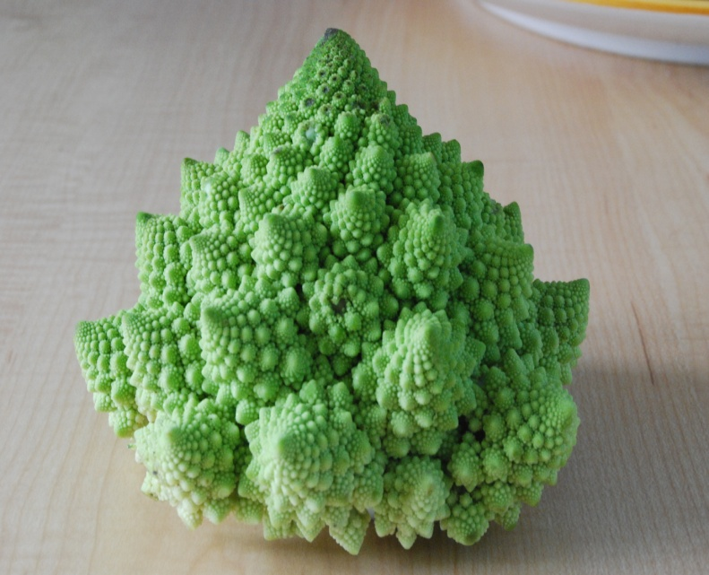
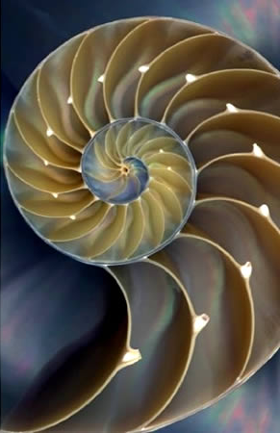
Fraktal di alam

Slide 5
Iterated Function System (IFS)
Penemu: Michael Barnsley (1988)
Multiple Reduction Copy Machine (MRCM)

Slide 6
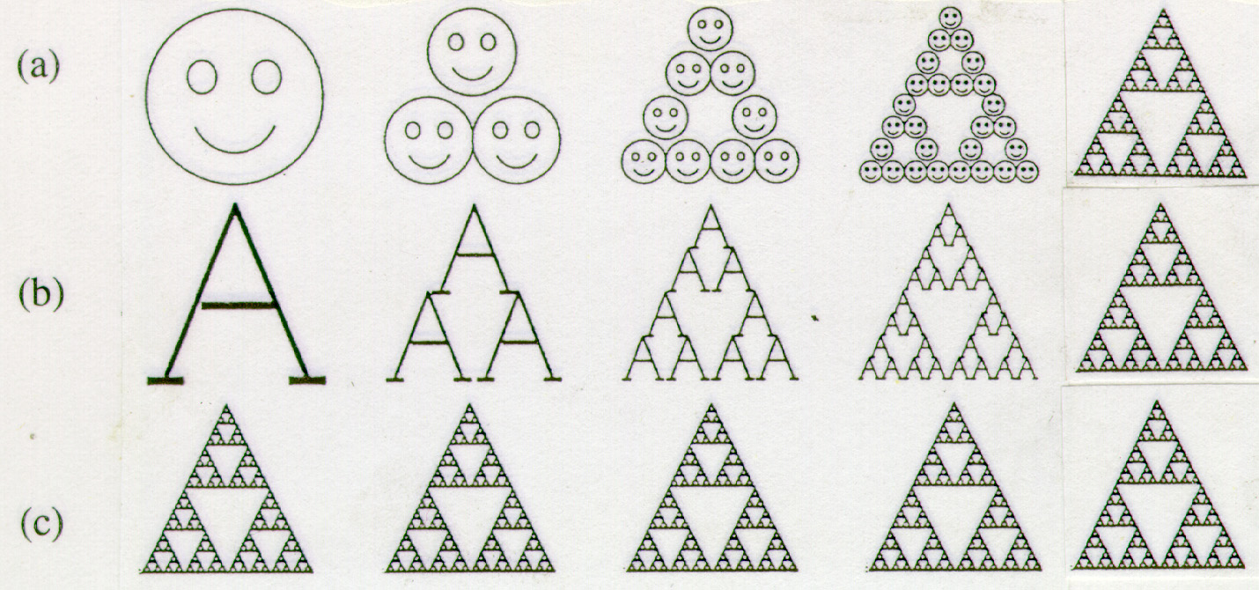
Apapun gambar awalnya, MRCM selalu menghasilkan segitiga Sierpienski .

Slide 7
MRCM dapat dinyatakan dalam bentuk transformasi affine:
Untuk sembarang citra awal A, dihasilkan salinan affine, w₁(A), w₂(A), …, w_{n}(A).
Gabungan dari seluruh salinan tersebut adalah W(A), yang merupakan keluaran dari mesin,
W(A) = w₁(A) + w₂(A) + … + w_{n}(A)

Slide 8
Tansformasi affine yang menghasilkan citra segitiga Sierpinski:

Slide 9
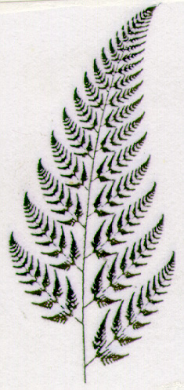
Tansformasi affine yang menghasilkan citra daun pakis:

Slide 10
Menyimpan citra sebagai kumpulan pixel membutuhkan memori yang besar, namun bila yang disimpan adalah transformasi affine-nya, maka memori yang dibutuhkan jauh lebih sedikit.
Cara ini melahirkan gagasan pengkodean citra dengan nisbah pemampatan yang tinggi.
Pakis Barnsley misalnya, dibangkitkan dengan empat buah transformasi affine, masing-masingnya terdiri atas enam buah bilangan riil (4 byte), sehingga dibutuhkan 4 x 6 x 4 byte = 96 byte untuk menyimpan keempat transformasi itu.
Bandingkan bila citra pakis Barnsley disimpanxdengan representasi pixel hitam putih (1 pixel = 1 byte) berukuran 550 x 480 membutuhkan memori sebesar 264.000 byte. Maka, nisbah pemampatan citra pakis adalah 264.000 : 96 = 2750 : 1, suatu nisbah yang sangat tinggi.

Slide 11
Partitioned Iterated Function System (PIFS)
Penemu: Arnaud D. Jacquin (1992), mahasiswa bimbingan Michael Barnsley
Dasar pemikiran:
Citra alami (natural image) umumnya hampir tidak pernah self-similar secara keseluruhan.
Karena itu, citra alami pada umumnya tidak mempunyai transformasi affine terhadap dirinya sendiri.
Tetapi, untunglah citra alami seringkali memiliki self-similarity lokal, yaitu memiliki bagian citra yang mirip dengan bagian lainnya.
Setiap transformasi itu dari bagian citra ke bagian citra lain yang mirip dapat direpresentasikan dengan transformasi IFS lokal atau Partitioned Iterated Function System (PIFS)

Slide 12

Kemiripan lokal pada citra Lena

Slide 13
Algoritma:
Bagi citra atas sejumlah blok yang berukuran sama dan tidak saling beririsan, yang disebut blok jelajah (range).
Untuk setiap blok jelajah, cari bagian citra yang berukuran lebih besar dari blok jelajah –yang disebut blok ranah (domain)- dan paling mirip (cocok) dengan blok jelajah tersebut.
Turunkan transformasi affine (IFS lokal) w_{i} yang memetakan blok ranah ke blok jelajah.
Hasil dari semua pemasangan ini adalah Partitioned Iterated Function System (PIFS).

Slide 14
Blok ranah Blok jelajah
Pemetaan dari blok ranah ke blok jelajah

Slide 15
Kemiripan antara dua buah (blok) citra diukur dengan metrik jarak. Metrik jarak yang digunakan misalnya rms (root mean square):
Ukuran blok ranah diambil dua kali blok jelajah.
Contoh: Untuk blok jelajah 8×8 pixel dan blok ranah berukuran 16×16 pixel, citra 256×256 dibagi menjadi 1024 buah blok jelajah yang tidak saling beririsan dan (256 – 16 + 1)² = 58.081 buah blok ranah berbeda (yang beririsan).
Himpunan blok ranah yang digunakan dalam proses pencarian kemiripan dimasukkan ke dalam pul ranah (domain pool).
Pul ranah yang besar menghasilkan kualitas pemampatan yang lebih baik, tetapi membutuhkan waktu pencocokan yang lebih lama.
z dan z’ adalah nilai pixel dari dua buah blok, dan n = jumlah pixel di dalam citra

Slide 16
Transformasi affine di dalam PIFS memiliki komponen z selain komponen koordinat (x,y):
Dengan asumsi ukuran blok ranah = dua kali ukuran blok jelaja (2:1), maka transformasi affine menjadi lebih sederhana, yaitu:
s_{i} menyatakan faktor kontras pixel (nilanya antara 0 dan 1)
o_{i} menyatakan ofset kecerahan (brightness) pixel
z’ = s_{i} z + o_{i}

Slide 17
Parameter e_{i} dan f_{i} mudah dihitung karena keduanya menyatakan pergeseran sudut kiri blok ranah ke sudut kiri blok jelajah yang bersesuaian.
Sedangkan s_{i} dan o_{i} dihitung dengan menggunakan rumus regresi berikut:
Dengan nilai s dan o yang telah diperoleh, maka kuadrat galat antara blok jelajah dan blok ranah adalah
Lalu hitung rms sebagai berikut:

Slide 18
Transformasi affine w_{i} diuji terhadap blok ranah D_{i} menghasilkan blok uji T_{i} = w_{i}(D_{i}).
Jarak antara T dan R_{i} dihitung dengan persamaan d_{rms}.
Transformasi affine yang terbaik ialah w yang meminimumkan d_{rms}.
Blok jelajah 5 dibandingkan dengan blok ranah 3 di dalam pul ranah. Transformasi w ditentukan, lalu blok ranah 3 ditransformasikan dengan w menghasilkan T. Jarak antara T dengan blok jelajah 5 diukur.

Slide 19
Runtunan pencarian dilanjutkan untuk blok jelajah berikutnya sampai seluruh blok jelajah sudah dipasangkan dengan blok ranah.
Hasil dari proses pemampatan adalah sejumlah IFS lokal yang disebut PIFS.
Seluruh parameter PIFS di-pak dan disimpan di dalam berkas eksternal. Parameter PIFS yang perlu disimpan hanya e_{i}, f_{i}, s_{i}, o_{i}.
Algoritma pencocokan blok yang dijelaskan di atas adalah algoritma brute force, karena untuk setiap blok jelajah pencocokan dilakukan dengan seluruh blok ranah di dalam pul untuk memperoleh pencocokan terbaik.

Slide 20
Rekonstruksi Citra (penirmpatan)
Rekonstruksi (dekompresi) citra dilakukan dengan melelarkan PIFS dari citra awal sembarang.
Karena setiap PIFS lokal kontraktif, baik kontraktif dalam matra intensitas maupun kontraktif dalam matra spasial maka lelarannya akan konvergen ke citra titik-tetap PIFS.
Kontraktif intensitas penting untuk menjamin konvergensi ke citra semula, sedangkan kontaktif spasial berguna untuk membuat rincian pada citra untuk setiap skala.
Konvergensi ke citra titik-tetap berlangsung cepat. Konvergensi umumnya dapat diperoleh dalam 8 sampai 10 kali lelaran

Slide 21
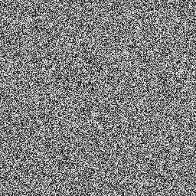
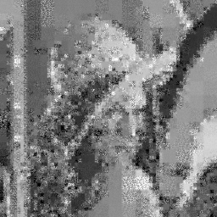


Citra awal
Citra lelaran ke-1
Citra lelaran ke-2
Citra lelaran ke-6

Slide 22
Beberapa hasil pemampatan fraktal:

